Slide 1
Apresentação da Tarefa 04
Aluno: Ronaldo F. da Costa e Silva Junior

Slide 2
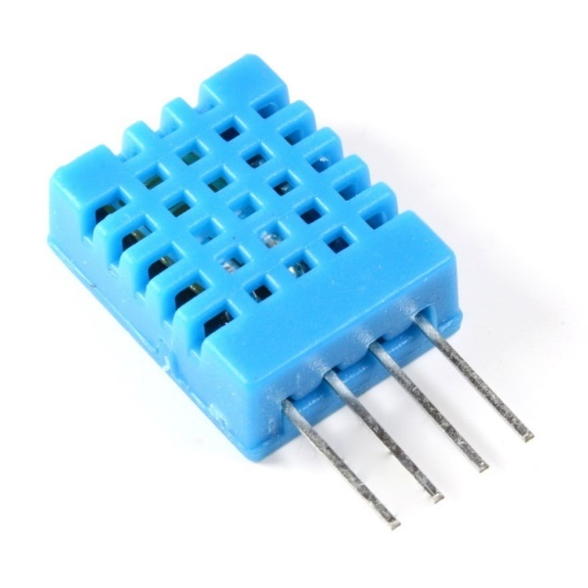
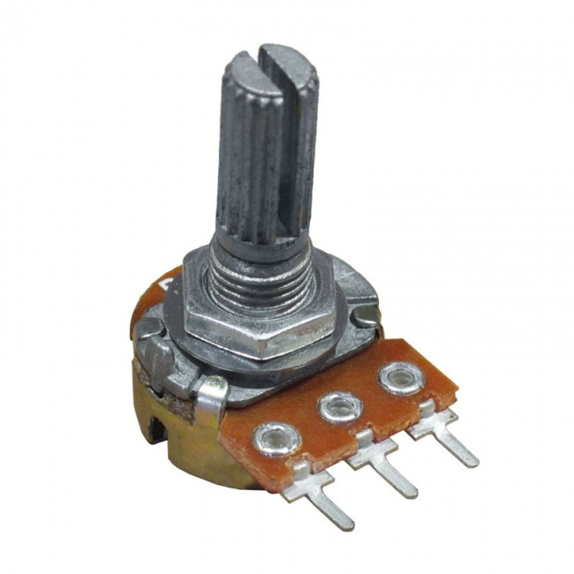
Sensores
Sensor de Temperatura e Humidade
Potenciômetro

Slide 3
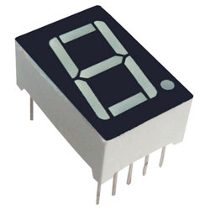
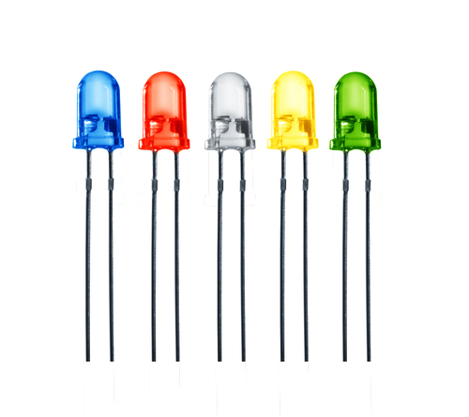
Atuadores
Display de
7 Segmentos de
1 Dígito
Leds nas cores Azul, Vermelho e Branco

Slide 4
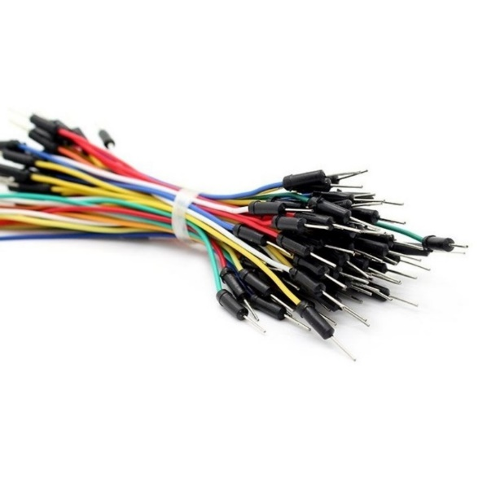
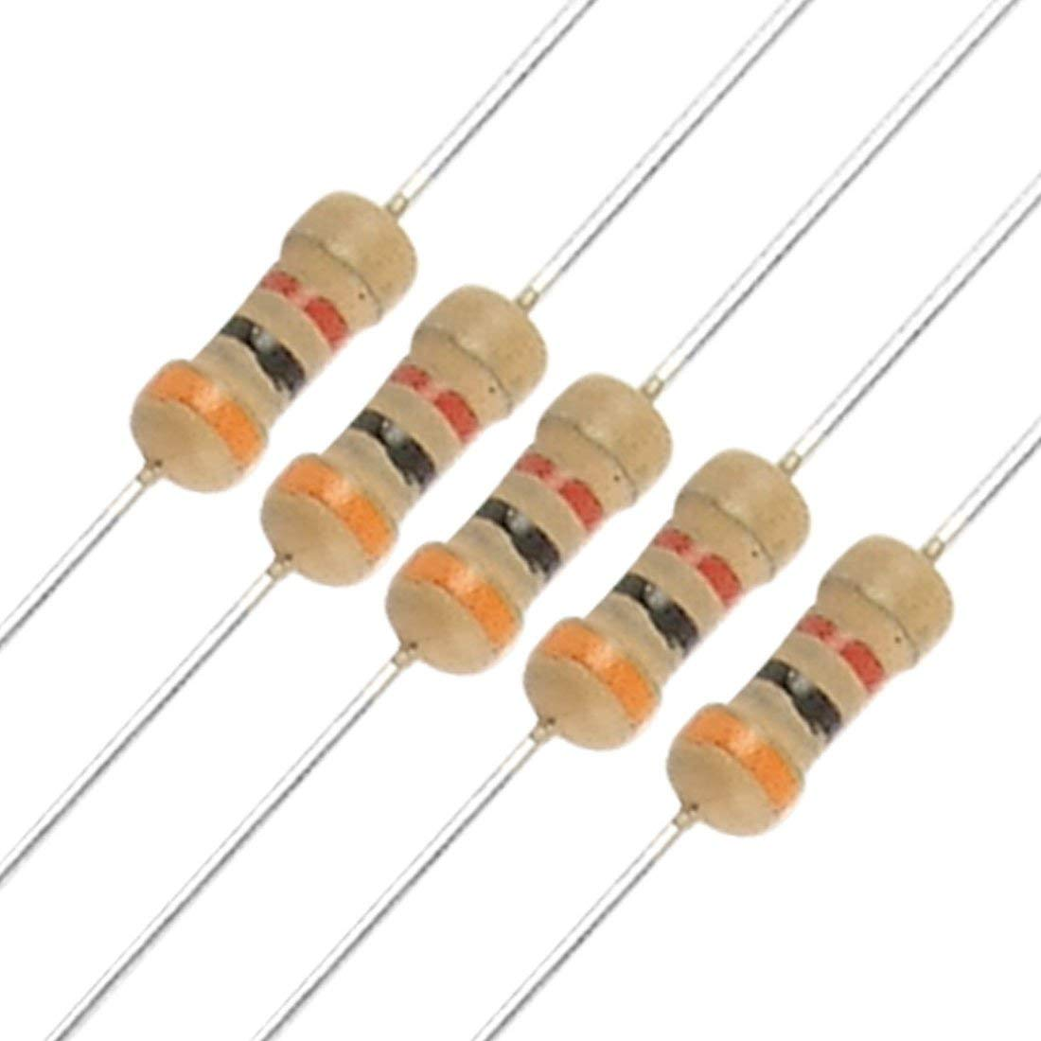
Demais componentes
Jumpers
Resistores

Slide 5
Descrição
Efetuar leitura de temperatura través der um sensor.
Exibir a temperatura através de um display de um único digito.
Os valores exibidos no display variam em um intervalo de tempo controlado por um potenciômetro.
Três leds se acendem de acordo com determinados intervalos de temperatura.(Azul: T<=20; Branco: 20 < T < 35; Vermelho: T>35.)

Slide 6
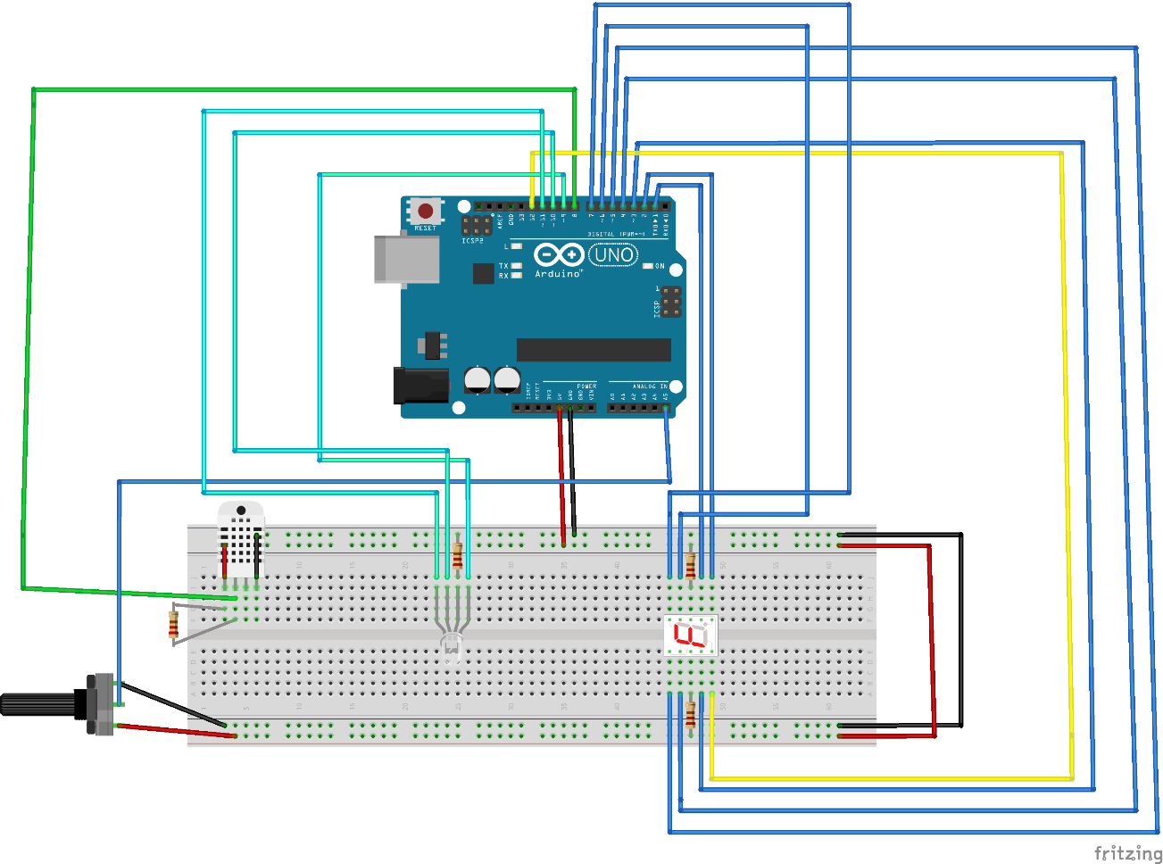
Esquema de conexões

Slide 7
#include <DHT.h>
#define DHTPIN 8 // what pin we're connected to
#define DHTTYPE DHT11 // DHT 11
#define POTPIN 5
DHT dht(DHTPIN, DHTTYPE);
unsigned long TIMESTAMP=0;
unsigned long TIMESTAMP1=0;
int val = 1;
int ESTADO = 1;
int DELAY = 1000;
int DELAY1 = 2000;
int potval = 0;
float t=0;
int pos;
void setup() {
DDRD = 0b11111111;
DDRB |= 1 << 4;
DDRB |= 1 << 3;
DDRB |= 1 << 2;
DDRB |= 1 << 1;
//Serial.begin(9600);
}
void loop() {
potval = analogRead(POTPIN);
DELAY = map(potval, 0 , 1023, 1, 5000);
unsigned long now = millis();
if (now >= TIMESTAMP1+DELAY1) {
TIMESTAMP1 = now;
t = dht.readTemperature();
//Serial.println(t);
}
setDisplay(val);
if(t<20){
PORTB = PORTB & ~(1<<1) & ~(1<<2);
PORTB |= 1 << 3;
}
if((t>=20)&&(t<35)){
PORTB = PORTB & ~(1<<1) & ~(1<<3);
PORTB |= 1 << 2;
}
if(t>35){
PORTB = PORTB & ~(1<<2) & ~(1<<3);
PORTB |= 1 << 1;
}
}

Slide 8
void setDisplay(int number){
if (number == 1){
PORTD = 0b11110010;
}
if (number == 2){
PORTD = 0b01001001;
}
if (number == 3){
PORTD = 0b01100000;
}
if (number == 4){
PORTD = 0b00110010;
}
if (number == 5){
PORTD = 0b00100100;
}
if (number == 6){
PORTD = 0b00000100;
}
if (number == 7){
PORTD = 0b11110000;
}
if (number == 8){
PORTD = 0b00000000;
}
if (number == 9){
PORTD = 0b00100000;
}
if (number == 0){
PORTD = 0b10000000;
}
}

Slide 9
Fim

